Slide 1

UNIVERSIDADE DO VALE DO ITAJAÍ ESCOLA DO MAR, CIÊNCIA E TECNOLOGIA CURSO DE ENGENHARIA DE COMPUTAÇÃO
LINGUAGEM SQL ESTRUTURADA PARA ENSINO ABORDAGEM MAIS SIMPLIFICADA PARA SQL
Acadêmicos: Cristiano Aglicerio Pereira
Elvis Luis Correa Roncelli
Fabio Ivo Pereira de Oliveira Junior
Gustavo Bueno
Jorge Filipe Moraes Prass
Professor: Fabrício Paris
Itajaí (SC), Abril de 2024
1

Slide 2
INTRODUÇÃO
Objetivos
Problematização
2

Slide 3
INTRODUÇÃO
Problematização
Problematização
Justificativa
5

Slide 4
INTRODUÇÃO
Objetivos
Objetivo Geral:
Desenvolver uma solução eficaz para a reciclagem de plástico, visando a sustentabilidade ambiental.
Objetivos Específicos:
Levantar requisitos de projeto para a caracterização e manejo de plásticos;
Especificar os componentes necessários para a otimização dos processos de reciclagem;
Desenvolver o projeto conceitual de inovação e sustentabilidade em materiais alternativos;
Avaliar a viabilidade da avaliação de impacto e eficiência das práticas de reciclagem adotadas.
5

Slide 5
METODOLOGIA
PRODIP
Cronograma
8

Slide 6
FUNDAMENTAÇÃO TEORICA
Banco de Dados
Conceito
Modelo Relacional
SGBD
9

Slide 7
FUNDAMENTAÇÃO TEORICA
Linguagem SQL
Definição
Tipos de Dados
10

Slide 8
FUNDAMENTAÇÃO TEORICA
Linguagem SQL
Comandos
CREATE;
INSERT;
UPDATE;
DELETE;
SELECT.
11

Slide 9
FUNDAMENTAÇÃO TEORICA
Linguagem SQL
Boas Práticas
12

Slide 10
FUNDAMENTAÇÃO TEORICA
Educação e Tecnologia
Auxílio
Integração Tecnológica
Introcomp
13

Slide 11
FUNDAMENTAÇÃO TEORICA
Trabalhos Relacionados
Improving the Effectiveness of SQL Learning Practice: A Data-Driven Approach
BD-EDUC: Uma aplicação web para ensino de consultas SQL
WEBSQL: Uma proposta de um ambiente virtual de ensino e aprendizagem da linguagem SQL
14

Slide 12
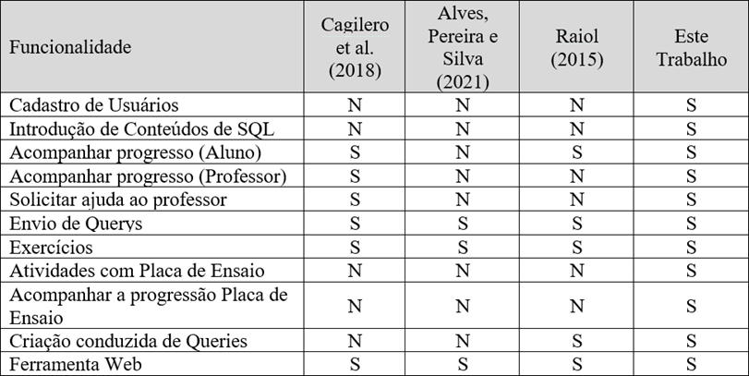
FUNDAMENTAÇÃO TEORICA
Trabalhos Relacionados
Fonte: Autor.
15

Slide 13
PROJETO
Seleção das Tecnologias
Documentação do Sistema
Planejamento TTCIII
Demonstração do Protótipo
16

Slide 14
PROJETO
Seleção das Tecnologias
Adaptação da Linguagem SQL para a Língua Portuguesa
Linguagem de Programação WEB
Protótipo Tateável
17

Slide 15
PROJETO
Documentação do Sistema
Documentação do Sistema WEB:
Requisitos Funcionais
Requisitos Não Funcionais
Casos de Uso
18

Slide 16
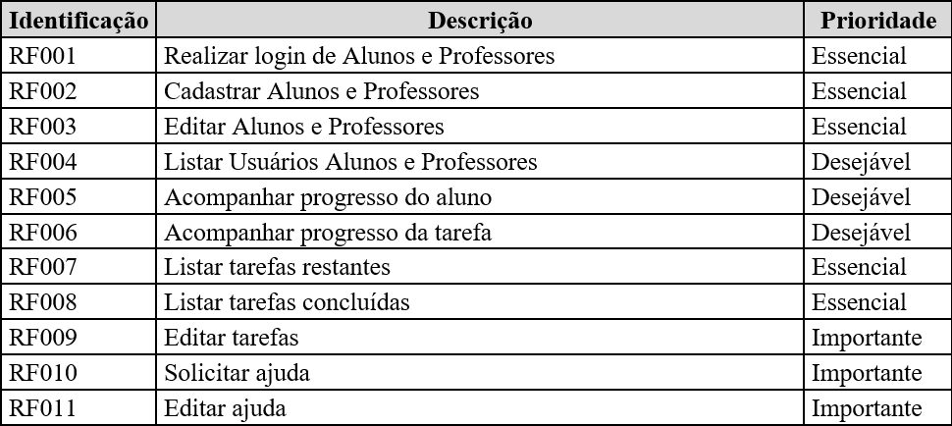
PROJETO
Documentação do Sistema
Fonte: Autor.
19

Slide 17
PROJETO
Documentação do Sistema
Documentação do Sistema WEB:
Requisitos Funcionais
Requisitos Não Funcionais
Casos de Uso
20

Slide 18
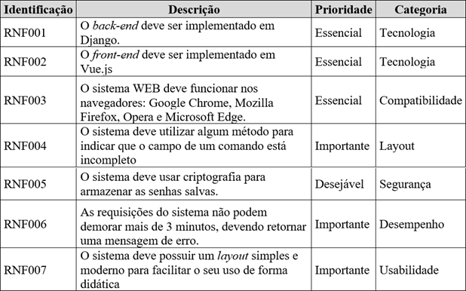
PROJETO
Documentação do Sistema
Fonte: Autor.
21

Slide 19
PROJETO
Documentação do Sistema
Documentação do Sistema WEB:
Requisitos Funcionais
Requisitos Não Funcionais
Casos de Uso
22

Slide 20
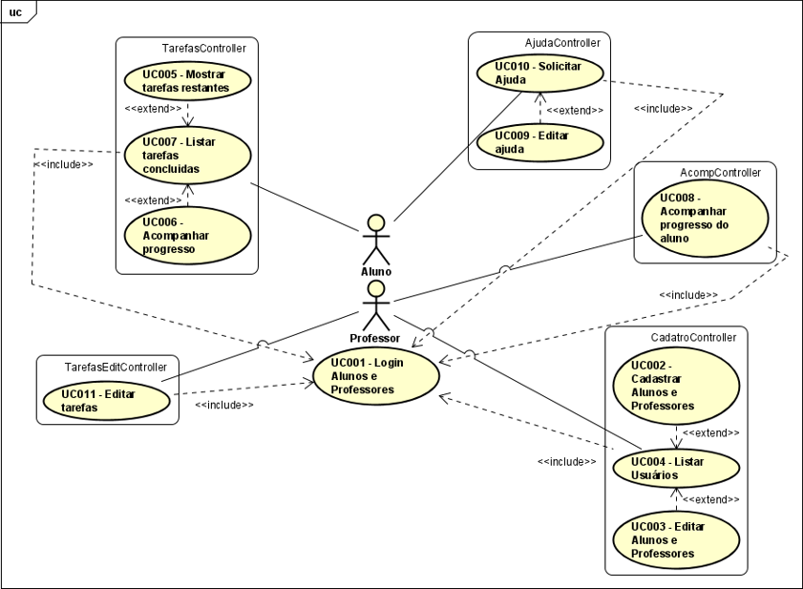
PROJETO
Documentação do Sistema
Fonte: Autor.
23

Slide 21
24

Slide 22
PROJETO
Documentação do Sistema
Documentação do Protótipo Tateável
25

Slide 23
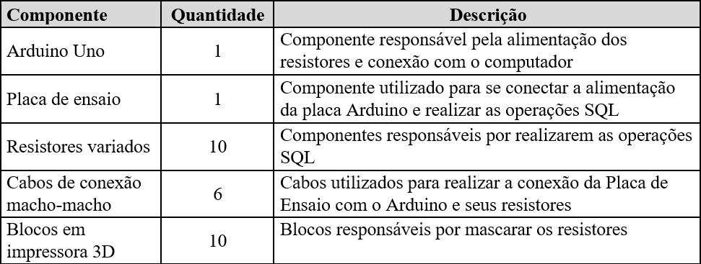
PROJETO
Documentação do Sistema
Fonte: Autor.
26

Slide 24
PROJETO
Planejamento TTCIII
Metodologia
27

Slide 25
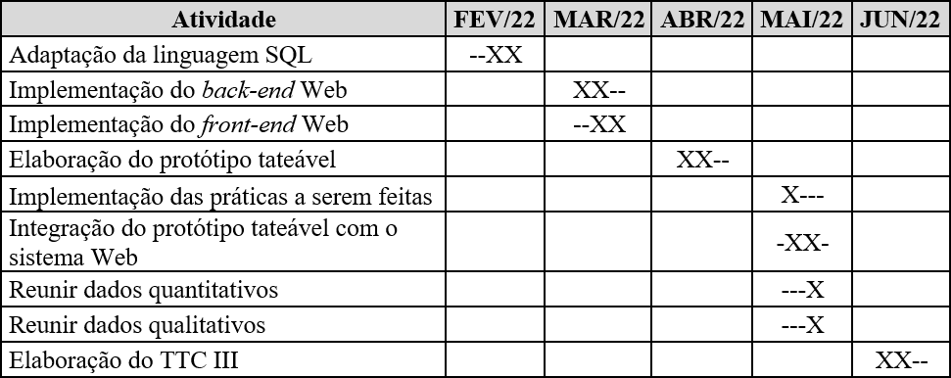
PROJETO
Planejamento TTCIII
Fonte: Autor.
28

Slide 26
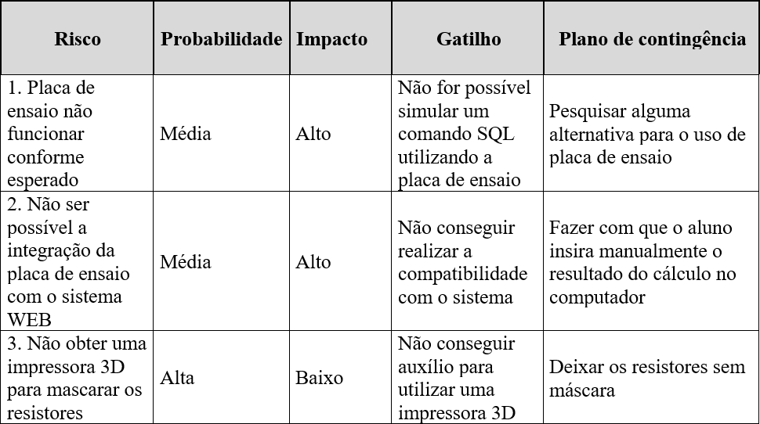
PROJETO
Planejamento TTCIII
Fonte: Autor.
29

Slide 27
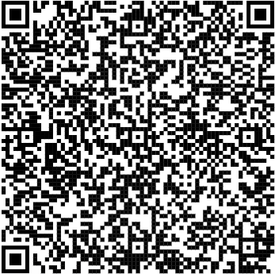
PROJETO
Demonstração do Protótipo
30

Slide 28
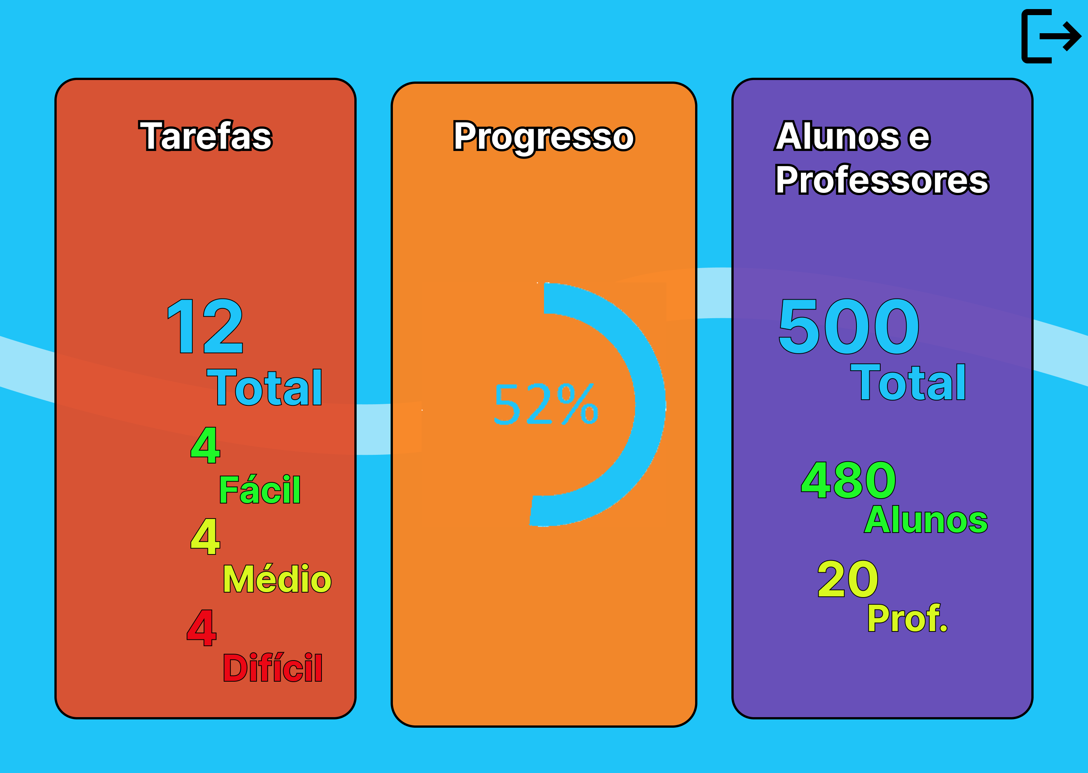
PROJETO
Demonstração do Protótipo
31

Slide 29
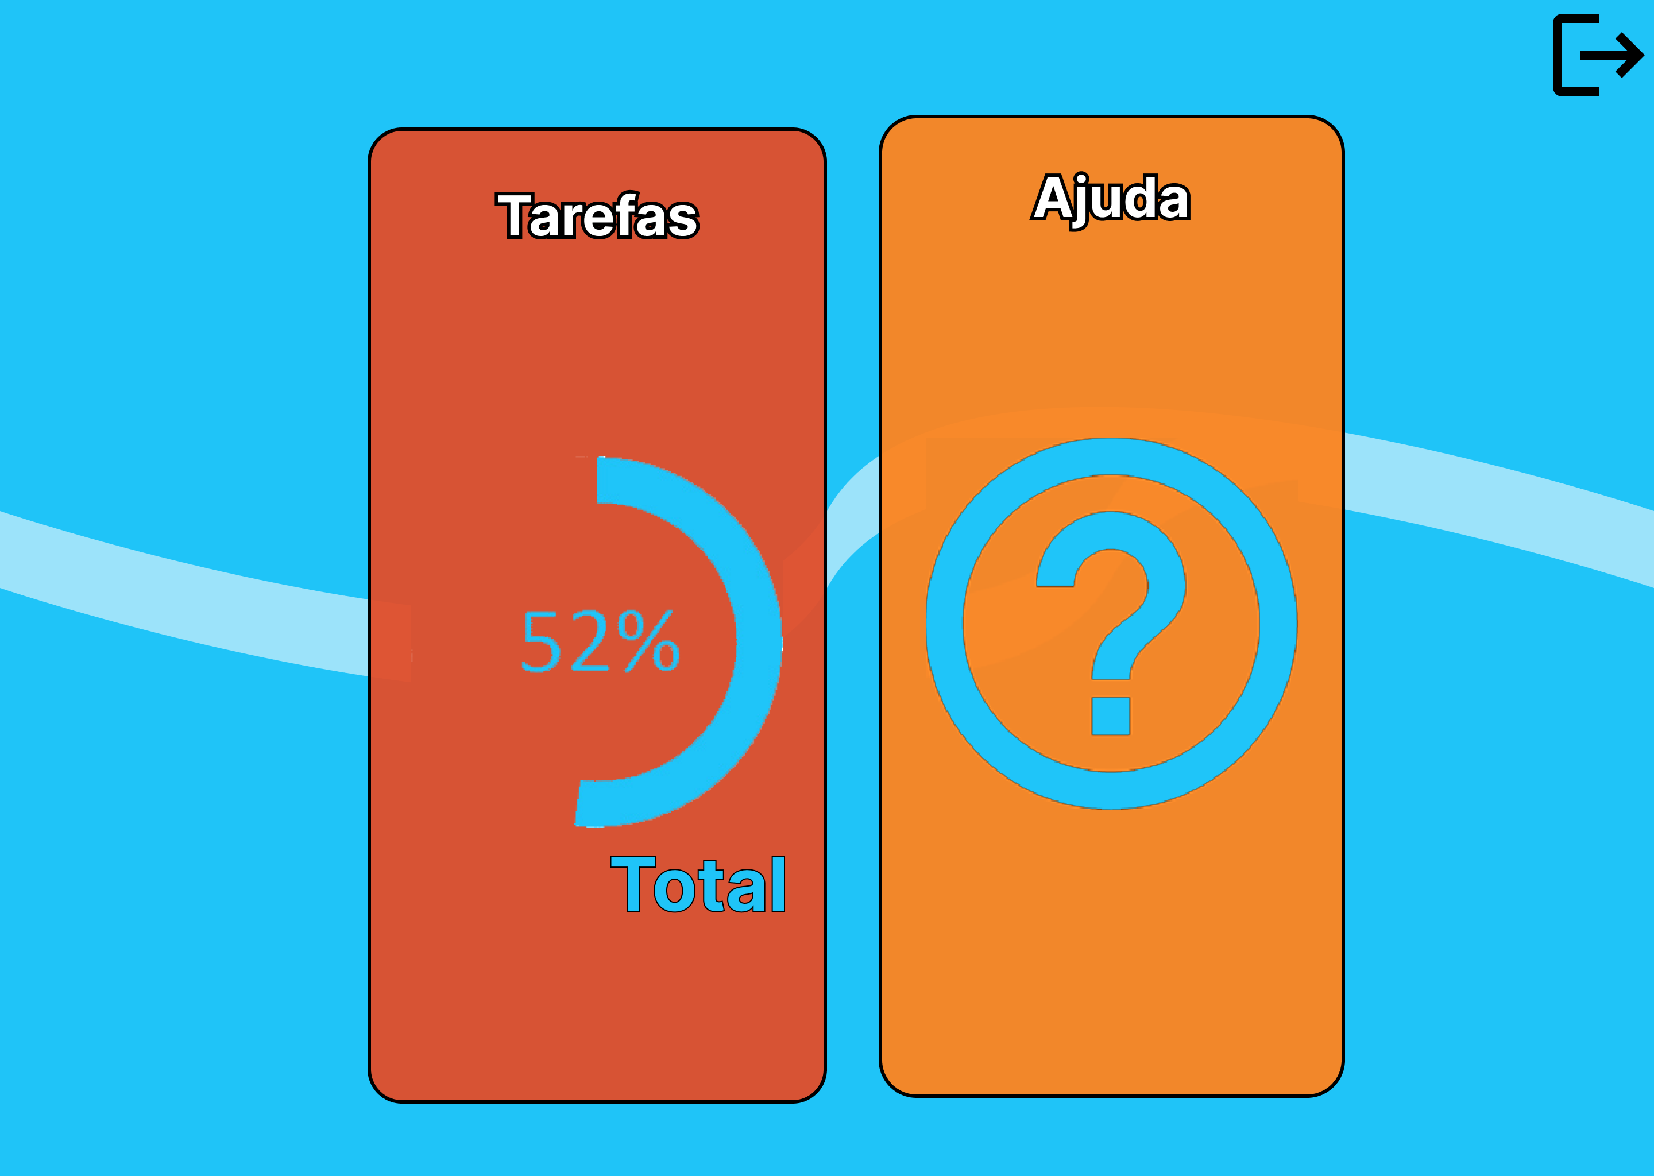
PROJETO
Demonstração do Protótipo
32

Slide 30
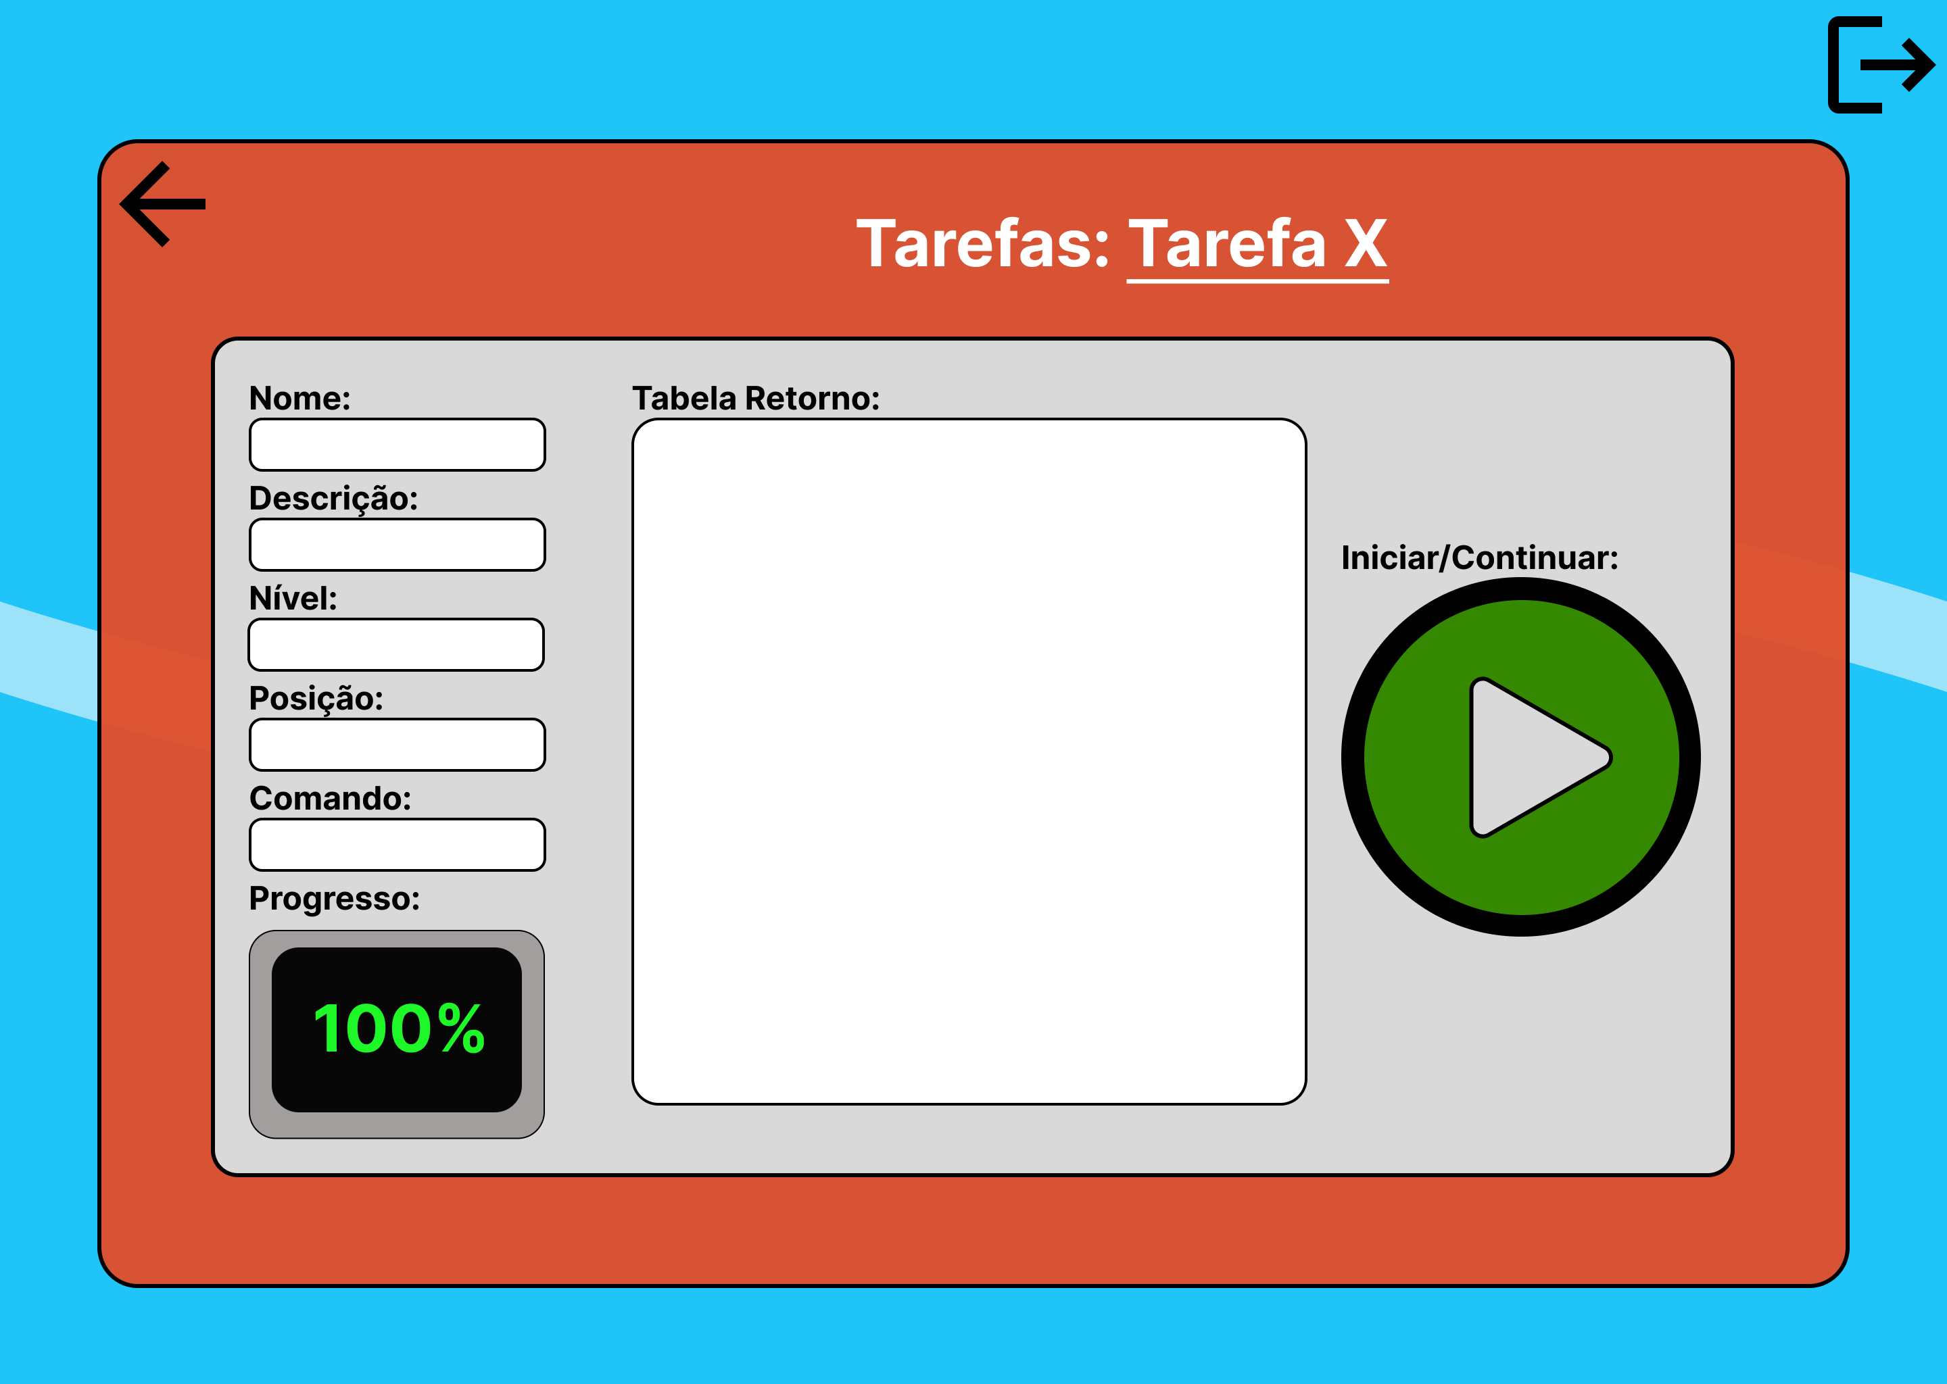
PROJETO
Demonstração do Protótipo
33

Slide 31
CONSIDERAÇÕES FINAIS
Importância
Metodologia empregada
Levantamento de Trabalho Correlatos
TTCIII
34

Slide 32
REFERÊNCIAS
ALVES, Dayler Vinicius Miranda; PEREIRA, Italo Magno; SILVA, Caio Lucas Pereira da. BD-EDUC: Uma aplicação web para ensino de consultas SQL. IX Seminário de Iniciação Científica do Ifmg: 07 a 09 de julho de 2021, Planeta IFMG., Minas Gerais, p. 1-5, jul. 2021.
CAGLIERO, Luca; RUSSIS, Luigi de; FARINETTI, Laura; MONTANARO, Teodoro. Improving the Effectiveness of SQL Learning Practice: a data-driven approach. 2018 Ieee 42Nd Annual Computer Software And Applications Conference (Compsac), [S.L.], v. 1, n. 1, p. 1-11, jul. 2018. IEEE. http://dx.doi.org/10.1109/compsac.2018.00174. Disponível em: https://www.researchgate.net/publication/325828139_Improving_the_Effectiveness_of_SQ L_Learning_Practice_A_Data-Driven_Approach. Acesso em: 19 out. 2022.
COPED (São Paulo). Secretaria da Educação do Estado de São Paulo. Boas Práticas. 2020. Disponível em: http://www.educacao.sp.gov.br/coped/boas-praticas/. Acesso em: 10 set. 2022.
ESTADÃO (São Paulo). TRABALHO EM EQUIPE. 2018. Disponível em: http://patrocinados.estadao.com.br/gestaoemfoco/metodo-de-melhoria-de-resultados-mmr/. Acesso em: 2 nov. 2022.
MEC (Brasil). Um milhão de alunos têm acesso à internet por meio de programa do Governo Federal. 2019. Disponível em: http://portal.mec.gov.br/ultimas-noticias/12-acoesprogramas-e-projetos-637152388/75761-um-milhao-de-alunos-tem-acesso-a-internet-pormeio-de-programa-do-governo-federal. Acesso em: 15 out. 2022.
OLIARI, M. A. M.; ULIANA, J. J. M.; MAIA, B. M. S.; SILVA, M. M. da; GAMA, S. D.; PAIVA, T. T.; GOMES, R. L.; COSTA, P. D.; GUIMARÃES, R. L. Coletânea de uma Década de Ensino de Programação para Estudantes da Rede Pública no Projeto Introcomp. Revista Brasileira de Informática na Educação, [S. l.], v. 29, p. 1202–1231, 2021. DOI: 10.5753/rbie.2021.2125. Disponível em: https://sol.sbc.org.br/journals/index.php/rbie/article/view/2125. Acesso em: 10 set. 2022.
RAIOL, Eduardo Paulo Marques. WEBSQL: uma proposta de um ambiente virtual de ensino e aprendizagem da linguagem sql. 2015. 94 f. TCC (Graduação) - Curso de Ciência da Computação, Instituto de Ciências Exatas e Naturais, Universidade Federal do Pará, Belém, 2015.
35

Slide 33
UNIVERSIDADE DO VALE DO ITAJAÍ ESCOLA DO MAR, CIÊNCIA E TECNOLOGIA CURSO DE ENGENHARIA DE COMPUTAÇÃO
LINGUAGEM SQL ESTRUTURADA PARA ENSINO ABORDAGEM MAIS SIMPLIFICADA PARA SQL
Acadêmico: Fabio Ivo Pereira de Oliveira Junior
Orientador: Lucas Debatin, Mestre
Itajaí (SC), novembro de 2022
36

